Slide 1
Présentation du département DESG aux nouveaux ingénieurs au SPW-M&I
ir. Gauthier MICHAUX gauthier.michaux@spw.wallonie.be
SPW Mobilité & Infrastructures
Département Expertises, Structures et Géotechnique
Direction des Techniques routières
Direction des Matériaux de Structure
Informations Ingénieurs SPW-MI
Automne 2022
Cellule
"Equipements routiers"

Slide 2
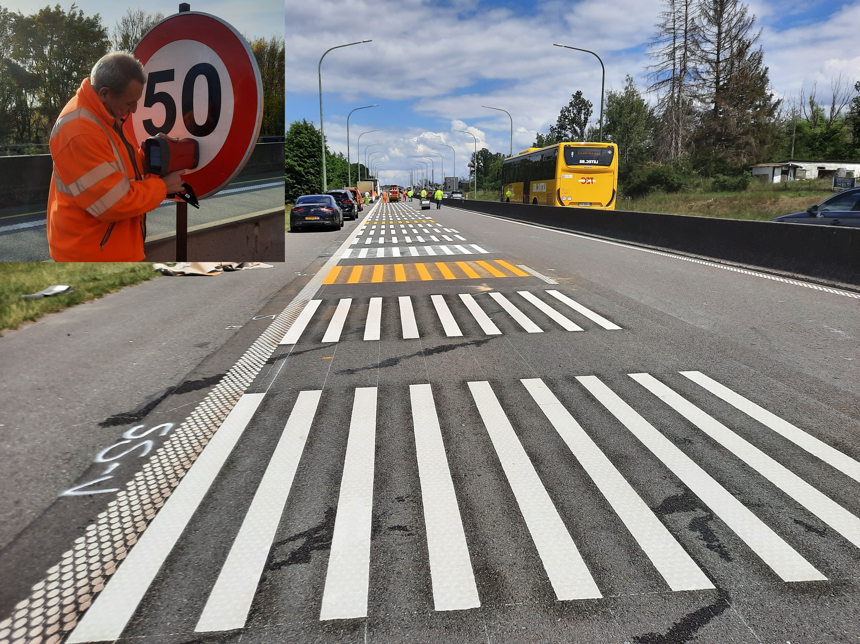
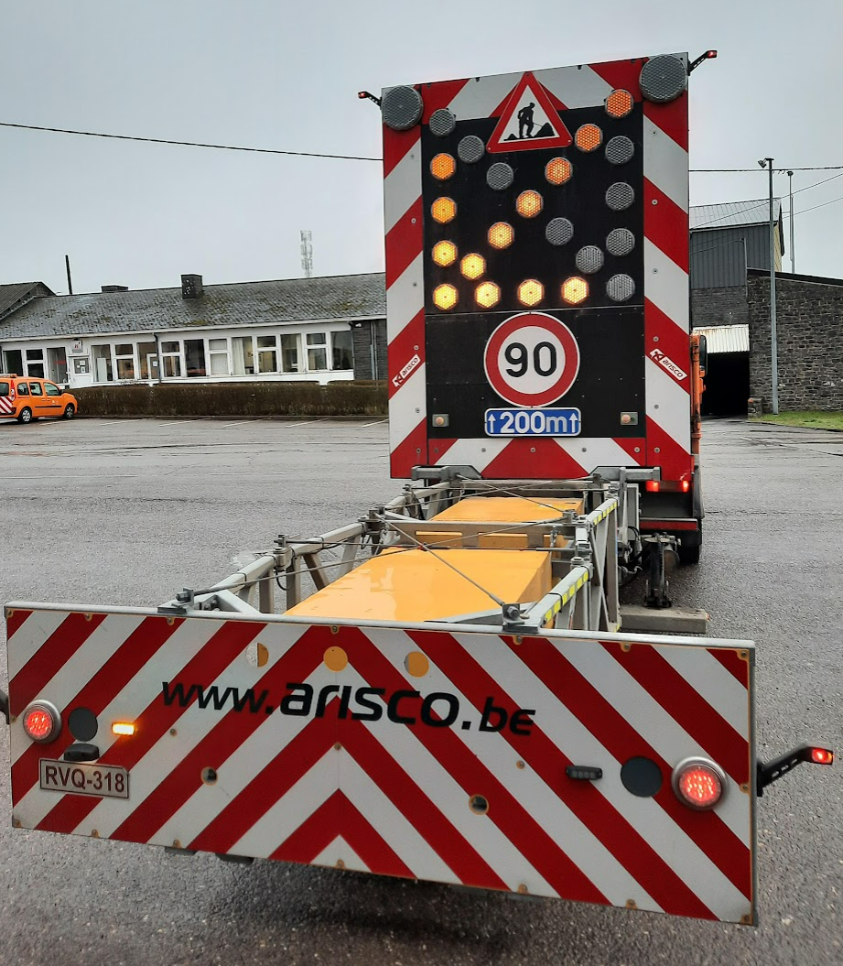
La signalisation dans le CCT QUALIROUTES
GT 06 "Signalisation" – Chap. L
Signalisation de chantier: L. 1.
Signalisation verticale: L. 2. + C. 53.
Balisage des routes: L. 3. + C. 62.
Marquages routiers: L. 4. + C. 52.
Écrans anti-éblouissement: L. 5. + C. 63.
Notes:
2

Slide 3
Marquages routiers:
CCT Qualiroutes – C. 52. + L. 4.
Produits de base:
+
Produits de saupoudrage:
 | Norme | PTV | Garantie
Peintures routières à solvants et à l'eau! (01/01/2023) | NBN EN 1871 | PTV 883 | 1 an
Enduits à chaud (thermos) | NBN EN 1871 | PTV 884 | 3 ans
Enduits à froid | NBN EN 1871 | PTV 885 | 3 ans
Préformés collés à froid (tape) | NBN EN 1790 | PTV 888 | 6 ans
Microbilles de saupoudrage | NBN EN 1423 | PTV 881
Mélanges billes/granulats | NBN EN 1423 | PTV 881

Slide 4
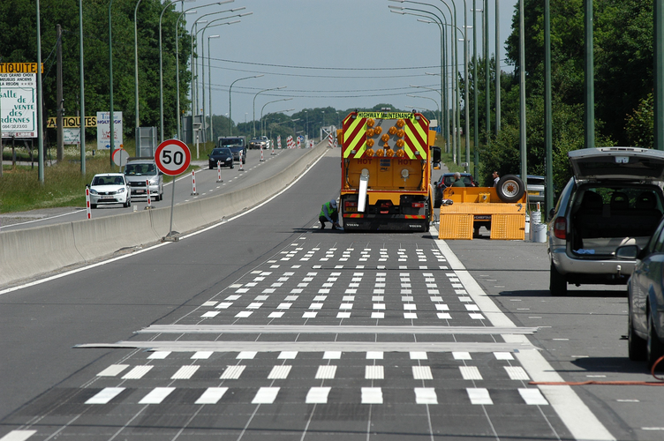
Marquages: Homologation Baillonville (NBN EN 1824)
3 mois
Classe de roulage | Nombre de passage de roues
T0 T1 T2 | < 50 000 Entre 50 000 et 60 000 100 000 ± 20%
P0 P1 P2 P3 P4 P5 P5.5 P6 | < 50 000 Entre 50 000 et 60 000 100 000 ± 20% 200 000 ± 20% 500 000 ± 20% 1 000 000 ± 20% 1 500 000 ± 10% 2 000 000 ± 10%
1 an
2 ans

Slide 5
Liste des systèmes homologués avec attestation Baillonville
Source: Site Q&C – Rubrique Qualiroutes
Homologation des systèmes de marquages routiers (Baillonville - G0025 - Fichier PDF) http://qc.spw.wallonie.be/fr/qualiroutes/doc/Systemes_Baillonville.pdf
Seuls les dosages peuvent être adaptés.

Slide 6
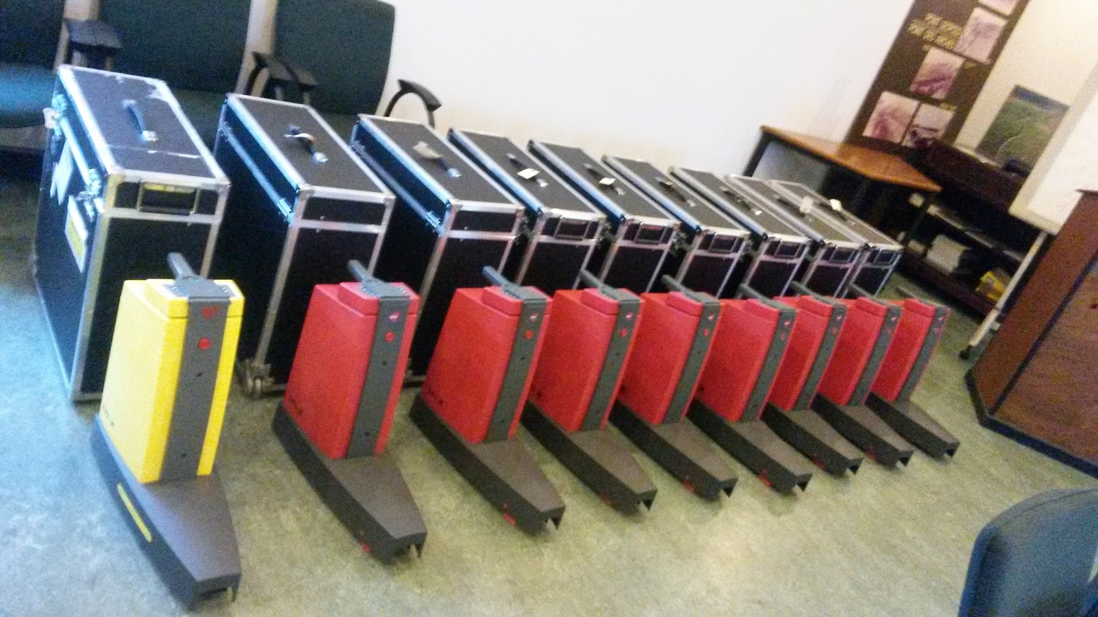
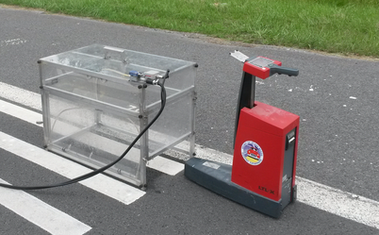
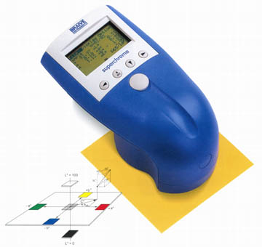
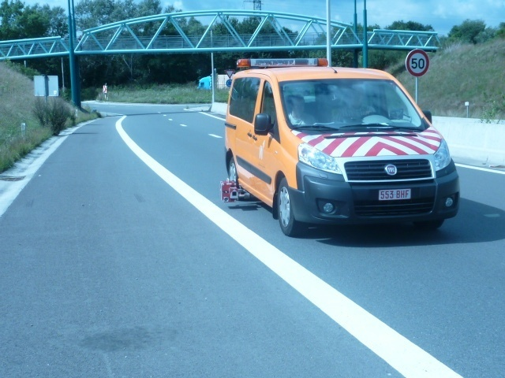
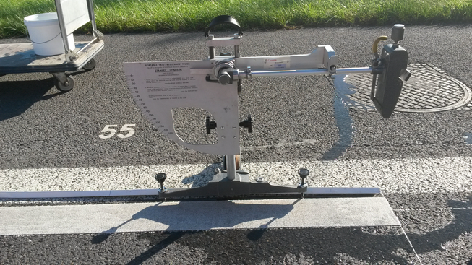
Contrôles aux différentes phases
Rédaction correcte du CSC
Validation de fiches techniques (FT)
Contrôles lors de l'application
(certifications, dosages, conditions, géométrie…)
Contrôles des performances durant la garantie
(idéal: 6 mois avant la fin)
Vérification de la conformité des performances après garantie
Notes:
6

Slide 7
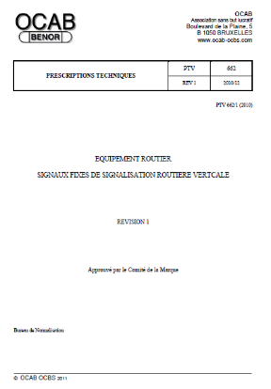

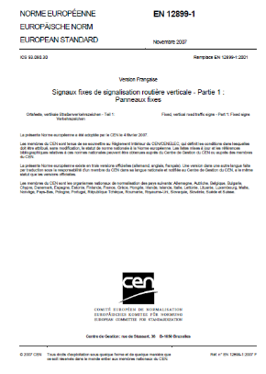

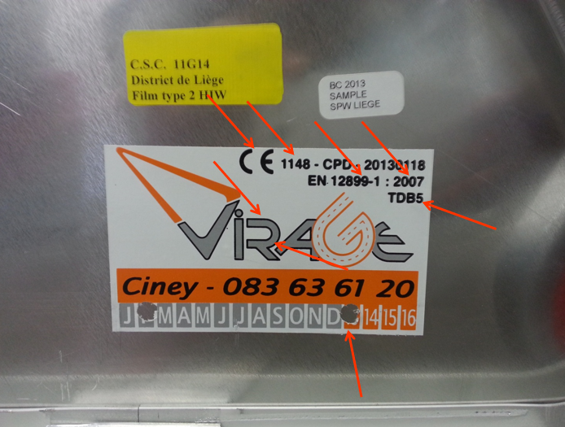

La signalisation verticale
CCT Qualiroutes – C. 53 +. L. 2.
C. 53.1. Matériaux pour signaux routiers
La NBN EN 12899-1 et le PTV 662 sont d'application.
Le marquage est obligatoire depuis 2013.
Notes:
7

Slide 8
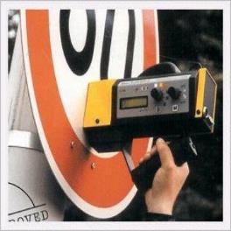
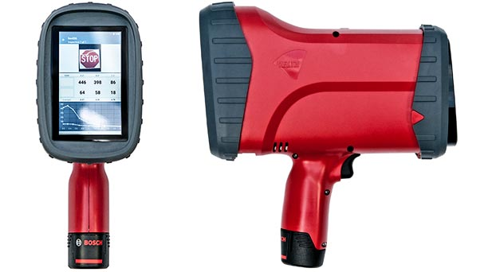
Rétroréflexion (cd/m².lux) – PTV 662 – Type 3

Slide 9

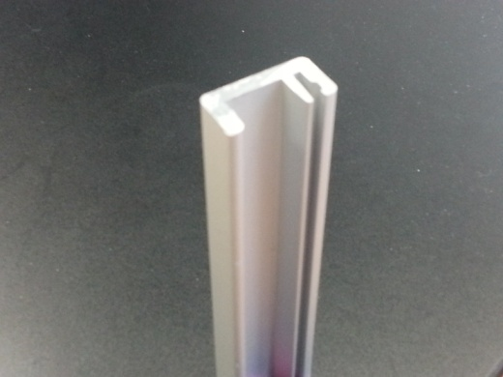
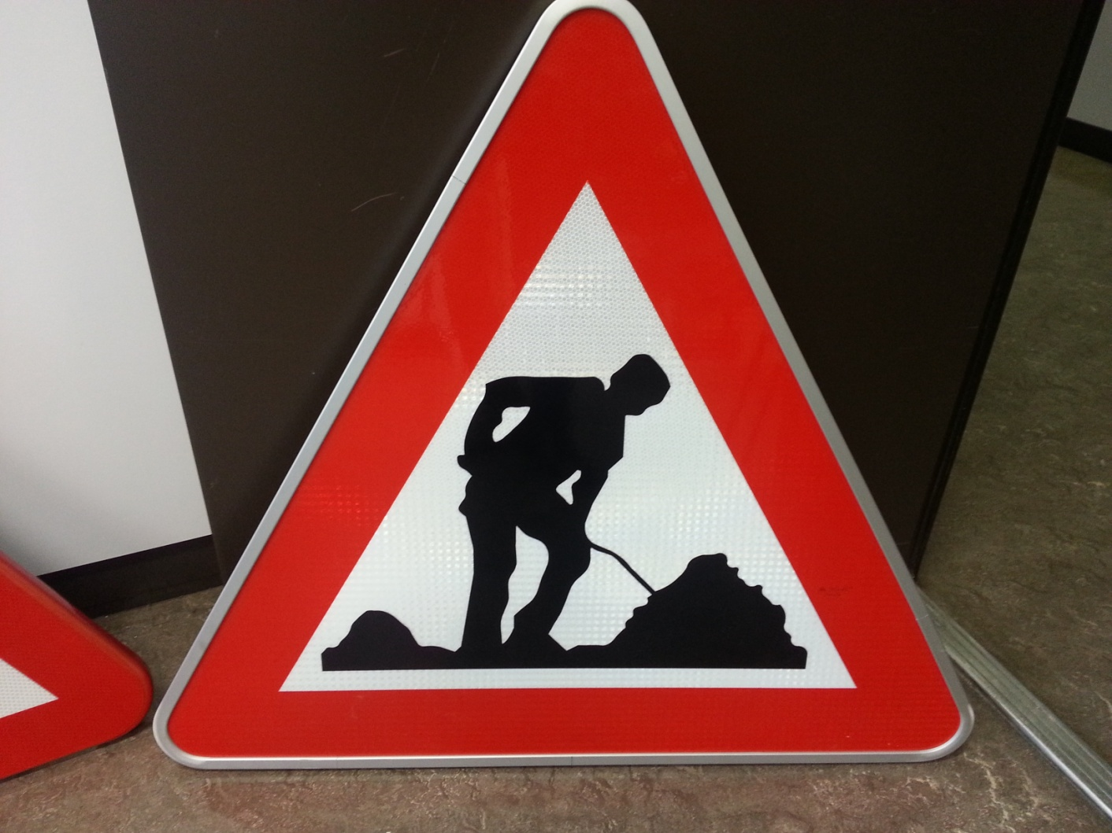
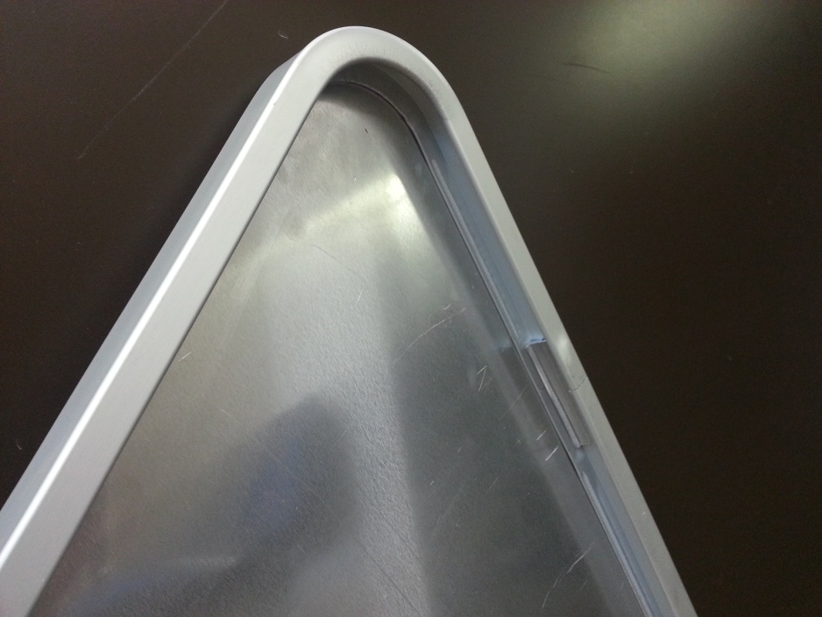
Panneaux conformes à Qualiroutes
(+ chantiers sous Qualiroutes!)

Slide 10
AGW 16/12/2020

